Slide 1



대본: 안녕하세요. 2조 발표를 시작하겠습니다.
Instagram
출구별 추천 서비스
김자민, 김진우, 박충욱, 이재관, 이재은
2021.11.01

Slide 2






대본: 발표는 프로젝트 개요, 계획, 설계와 구현, 그리고 프로젝트를 진행하면서 느낀점으로 설명드리도록 하겠습니다.
index
목차
__team2_instagram__
1. 프로젝트 개요
fighting!
프로젝트에 계기와 기대효과
Login
2. 프로젝트 계획
프로젝트 절차와 진행계획
3. 설계와 구현
프로젝트를 절차에 따라 설계 후 구현결과
4. 마무리
프로젝트를 진행하며 느낀점

Slide 3
대본: 그럼 발표를 시작하도록 하겠습니다.
프로젝트 개요

Slide 4

대본: 이 프로젝트를 시작한 계기에 대해서 설명드리도록 하겠습니다.
프로젝트 계기

Slide 5

#ㅇㅇ역 주변 할만한 것
대본: 역 출구별로 무엇이 활성되 있는지 알 수 있다면, 약속장소를 정하기 쉽지 않을까 싶어 출구별 활성화된 업종과 핫플레이스를 알 수 있도록 이 프로젝트를 진행하게 되었습니다.
#ㅇㅇ역 주변
#ㅇㅇ역 △번출구
#ㅇㅇ역 ㅁ번출구
#ㅇㅇ역 카페
#ㅇㅇ역 맛집
#ㅇㅇ역 미용실
#ㅇㅇ역 데이트
#ㅇㅇ역 술집

Slide 6


대본: 그리고 저희는 인스타그램에서 정보를 추출하였는데 왜 인스타그램에서 추출했냐면, 첫번째는 우리나라는 SNS사용률 높고, 10대부터 40대까지 인스타그램이 이용자 수가 3위 안에 들고, 두번째는 인스타그램은 사진 위주로 직관적으로 정보를 알 수 있기 때문이고, 마지막으론 블로그나 그런 건 많은 정보를 담고 있어 원하는 정보를 얻을려면 찾아야하는 번거로움이 있는데 인스타그램은 그게 블로그보다 훨씬 쉬워서 인스타그램으로 진행하게 되었습니다.
WHY Instagram?!
많은 이용자 수
SNS사용량, 연령별 이용자 수 많음
직관적 정보 인식
사진 위주로 직관적으로 정보 알 수 있음
용이성
블로그와 비교 원하는 정보 찾기 쉬움

Slide 7
목표 및 기대효과

Slide 8



목표
기업에게는 인스타그램 광고에 필요한 상업적 정보를 일반인들에게는 활성화된 지역의 정보를
제공할 수 있는 것이 목적입니다.

Slide 9
기대효과
어디가
놀게 많지?
해당 역에서 제일 활성화 되어 있는 출구, 위치를 알 수 있음
언제 갈까?
핫플레이스
게시글이 언제 많이 올라왔는지 분석하여 어느 기간에 가기 좋은지 알 수 있음
출구별로 어떤 업종, 어떤 가게, 장소가 활성화 되어 있는지 알 수 있음

Slide 10
대본: 그럼 발표를 시작하도록 하겠습니다.
프로젝트 계획

Slide 11






진행절차
contents
데이터 수집
데이터 전처리
데이터 시각화
선정한 주제에 맞는 데이터를 수집하기 위한 코드 작성. cookie이용하여 자동로그인, json으로 정보 저장
수집한 데이터를 활용하기 위해 데이터를 정리, 변환하여 시각화하기 좋은 형태로 만듦.
전처리된 데이터를 활용하여 여러 시각화 모듈로 데이터를 보기 쉽게 만듦.

Slide 12
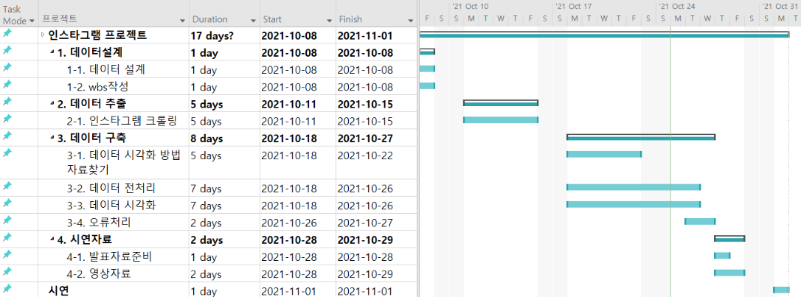
진행계획

Slide 13
대본: 그럼 발표를 시작하도록 하겠습니다.
설계와 구현

Slide 14
대본: 그럼 발표를 시작하도록 하겠습니다.
이재관.
#데이터 수집
#데이터분석
#데이터 시각화
프로젝트 진행 시 중요하게 생각한 점
데이터를 시각화하기 전에 데이터가 가진 정보 중에서 중요하게 생각하는 점을 추출하고 다듬는 과정을 중요하게 생각했습니다. 같은 데이터지만 주제에 따라서 여러가지 옷을 입힐 수 있었고 나오는 그래프 값들은 다양했습니다. 목적을 설정하고 그에 맞는 데이터 정제과정을 정하는 것은 팀원들의 데이터 추출과 정제 시간을 줄여주고, 알맞는 그래프가 나오게 되는 것이라 중요하게 생각했습니다.

Slide 15
대본: 그럼 발표를 시작하도록 하겠습니다.
이재은.
#데이터 수집
#데이터분석
#데이터 시각화
프로젝트 진행 시 중요하게 생각한 점
어떤 목적을 가지고 데이터를 수집하는 가가 제일 먼저 되어야 한다고 생각하여 목적, 주제를 찾는 것을 중점적으로 생각하였고, 데이터 수집 후에는 원하는 방향으로 데이터를 통계를 내거나 편집 등의 전처리를 하여 사람들이 한 눈에 봐도 어떤 목적인지 알 수 있도록 최대한 간결하게 시각적으로 표현할 수 있도록 하였습니다.

Slide 16
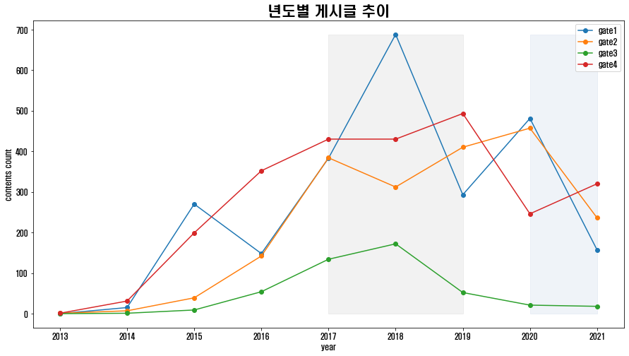
년도별 게시글 수 추이
게시글 수
나몰라패밀리 핫쇼로 게시글 급증
코로나로 감소

Slide 17
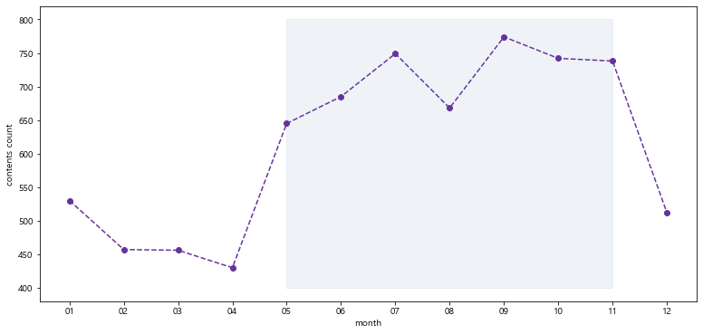
추천방문 달
게시글 수
설명:5~7월, 9~11월까지 게시글이 많이 올라와 방문하기 좋은 달인 걸로 추측

Slide 18
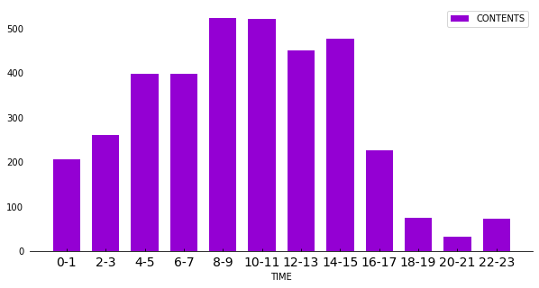
시간별 게시글 추이
게시글 수
설명:게시글 업로드 시간을 2시간씩 나눠 그래프로 표현하여 인스타 이용시간을 알아봄.

Slide 19
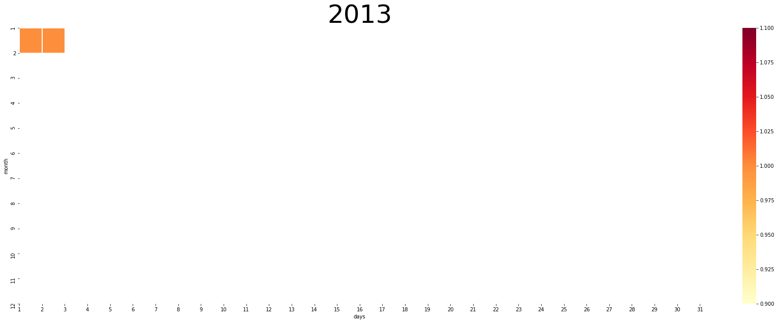
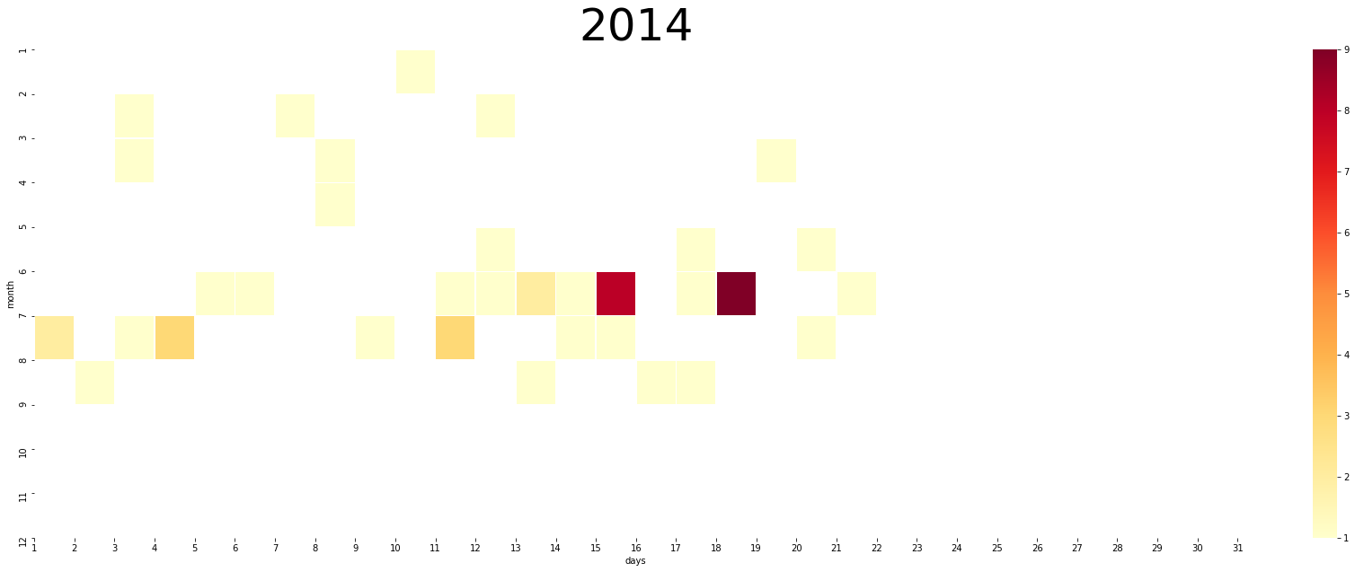
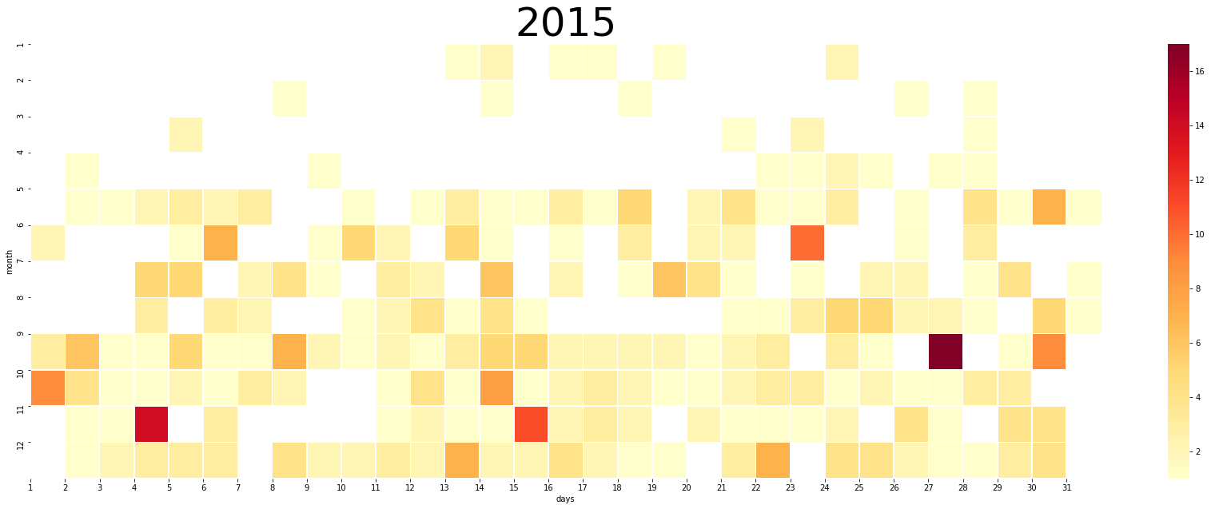
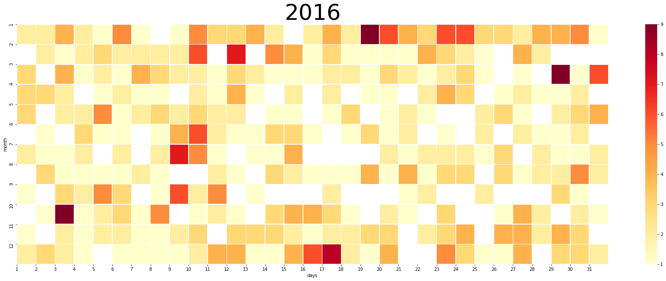
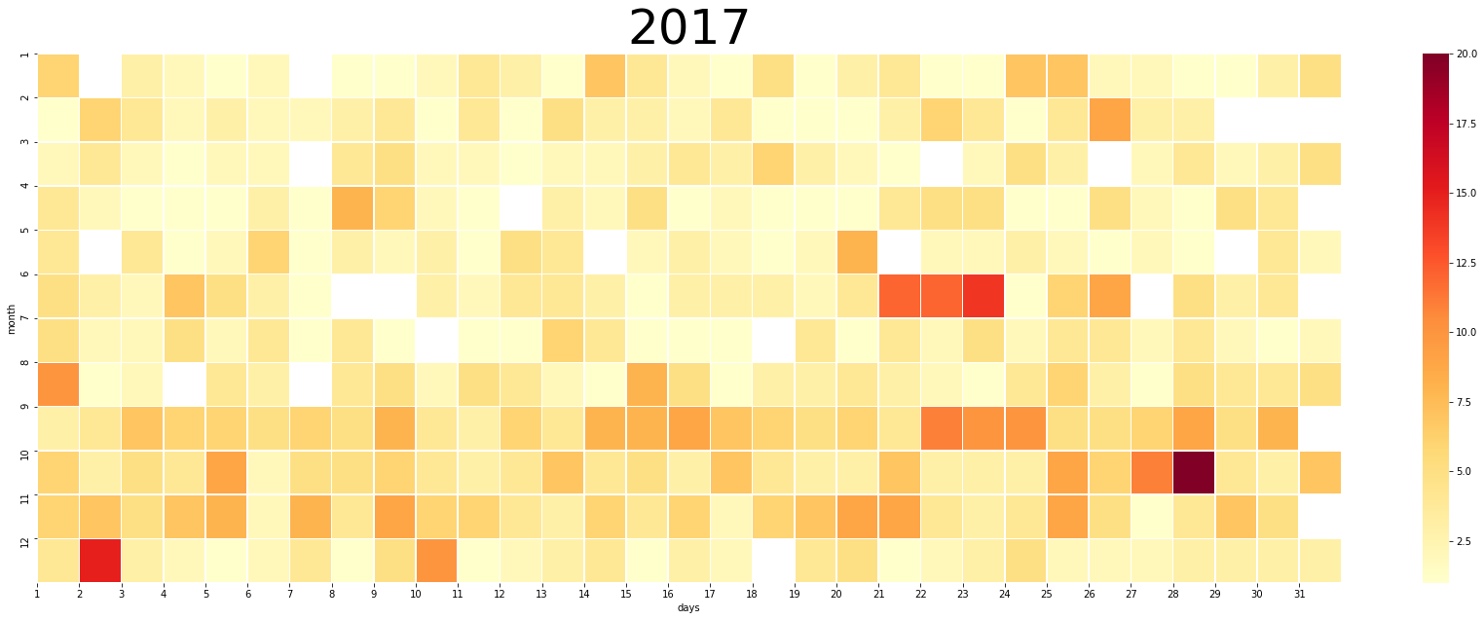
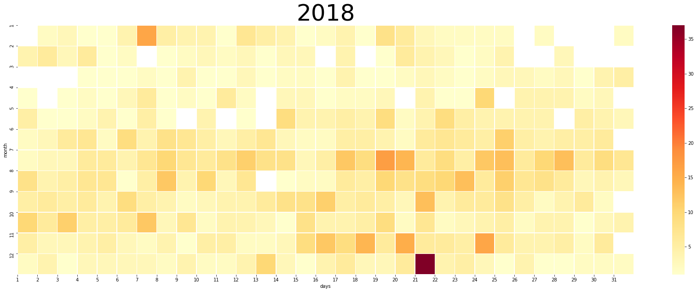
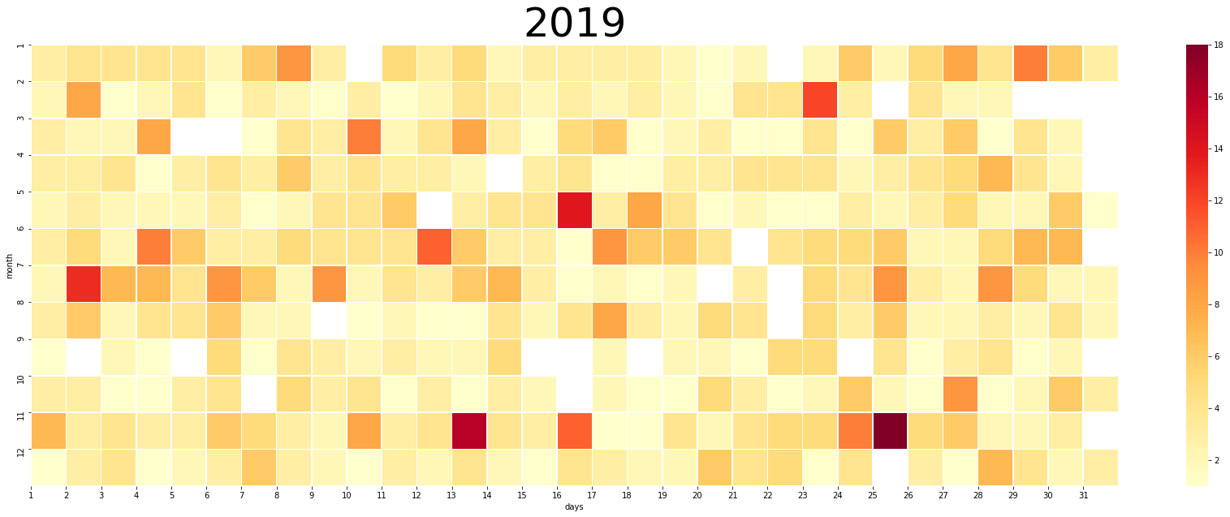
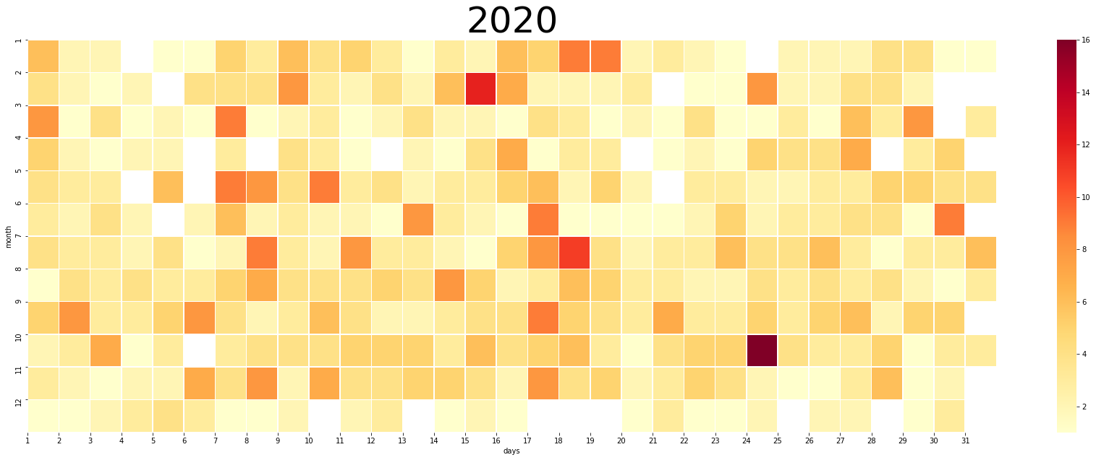
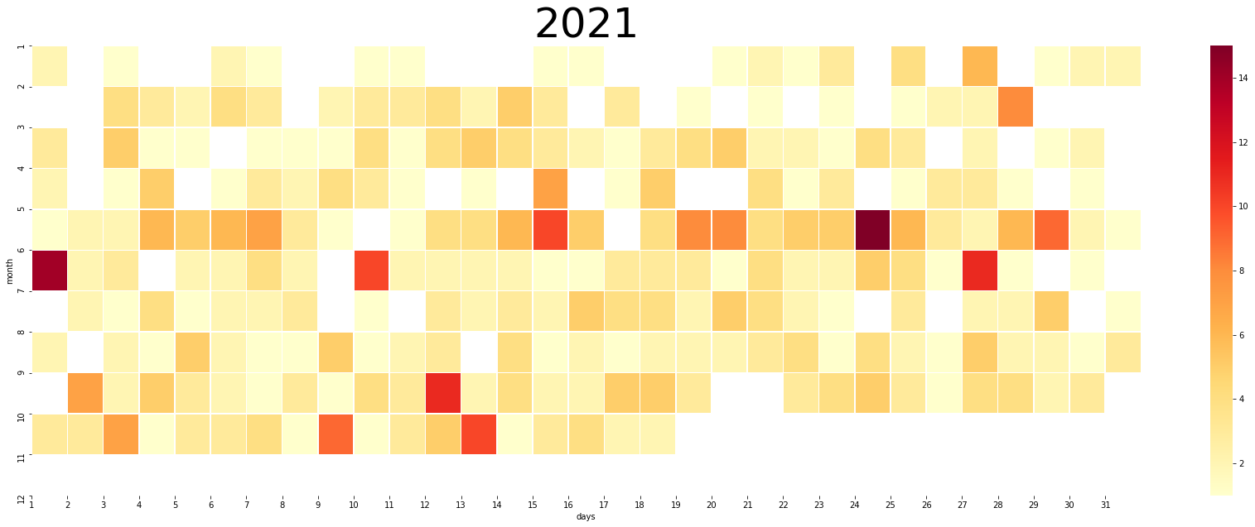
년도,월,일별 히트맵
게시글 수
설명: 년도,월,일별 게시글 올라온 것을 히트맵으로 표현한 것

Slide 20

년도,월,일별 히트맵(2021)
게시글 수

Slide 21
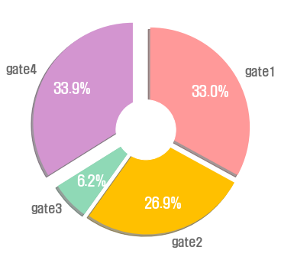
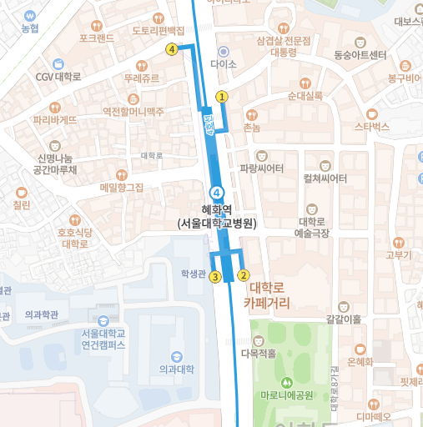
혜화역에서 뭐하지?
출구별 활성도
게시글 수
각 출구별 게시글 수를 파이차트로 비교하여 보면 2번과 3번출구가 1번과 4번출구에 비해 게시글 수가 상대적으로 적은데, 지도와 비교해 보면 그 이유를 알 수 있다. 지도상 2,3번출구에는 대학교와 공원이 위치하여 출구주변에 놀거리가 1,4번에 비해 적은 것이 보임.

Slide 22
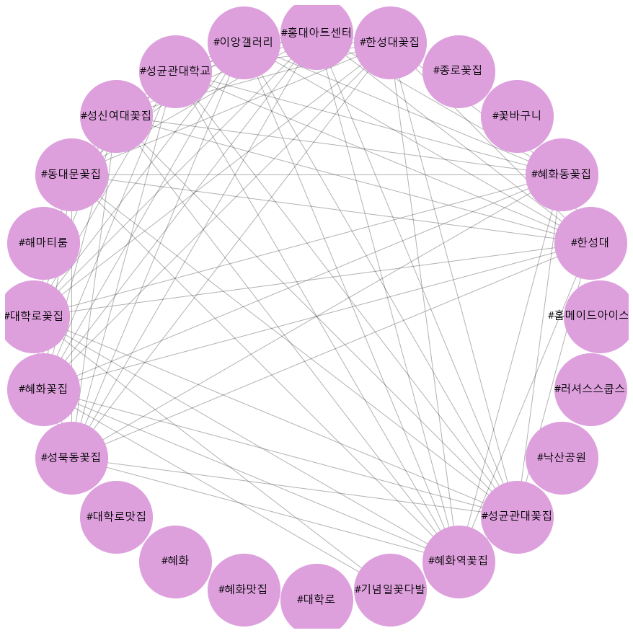
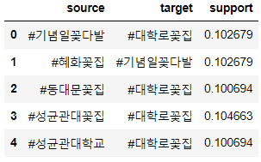
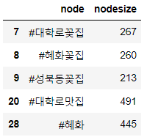
출구별 해시태그 연관분석
출구별 해시태그
#혜화역 1번출구
설명: 전체 해시태그를 카운트 하여 200이상인 해시태그를 노드(원)으로 나타내고, 게시글별 2개씩 많이 짝지어 나오는 해시태그를 기준을 정해 뽑아서 선으로 표현한 그래프로 출구별 활성화된 업종 추출함.
지지도 0.1, 신뢰도 0.2, 향상도 5이상이면서 규칙의 크기가
2이하인 규칙과 검색어(혜화역1번출구), 혜화역을 뺀 해시태그별 카운트 수가 200이상인 두 개의 데이터프레임으로 networkx모듈을 사용하여 연관분석을 한 결과.
#꽃집
#홍대아트센터
#이양갤러리

Slide 23
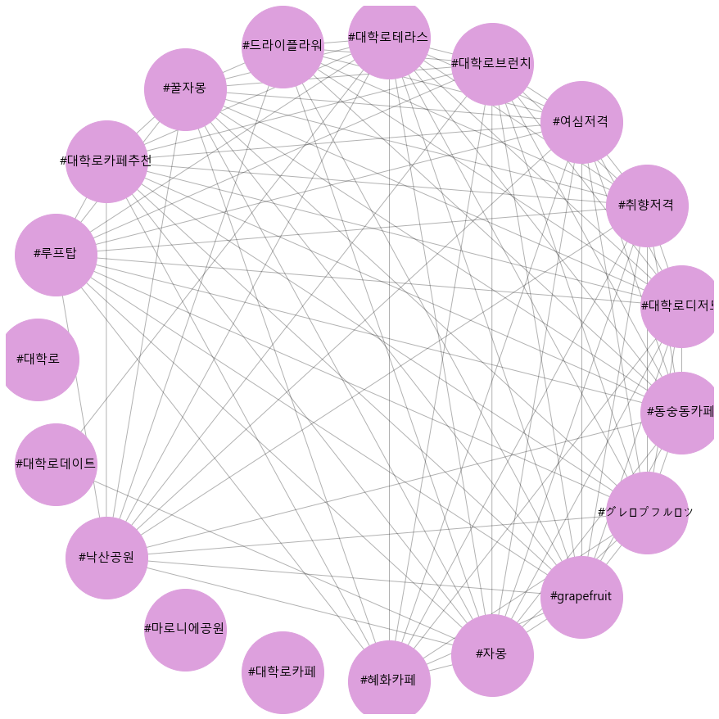
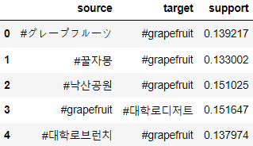
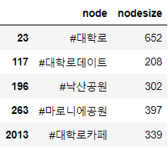
출구별 해시태그 연관분석
출구별 해시태그
#혜화역 2번출구
지지도 0.1, 신뢰도 0.2, 향상도 5이상이면서 규칙의 크기가
2이하인 규칙과 검색어(혜화역2번출구), 혜화역을 뺀 해시태그별 카운트 수가 200이상인 두 개의 데이터프레임으로 networkx모듈을 사용하여 연관분석을 한 결과.
#동숭동카페
#디저트
#루프탑
#낙산공원

Slide 24
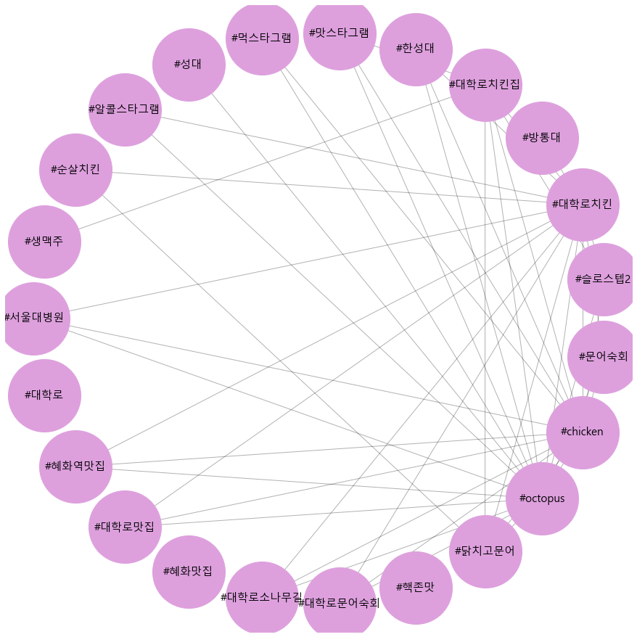
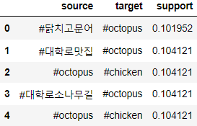
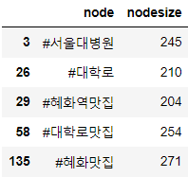
출구별 해시태그 연관분석
출구별 해시태그
#혜화역 3번출구
지지도 0.1, 신뢰도 0.2, 향상도 5이상이면서 규칙의 크기가
3이하인 규칙과 검색어(혜화역3번출구), 혜화역을 뺀 해시태그별 카운트 수가 200이상인 두 개의 데이터프레임으로 networkx모듈을 사용하여 연관분석을 한 결과.
#치킨
#맛집
#서울대병원

Slide 25
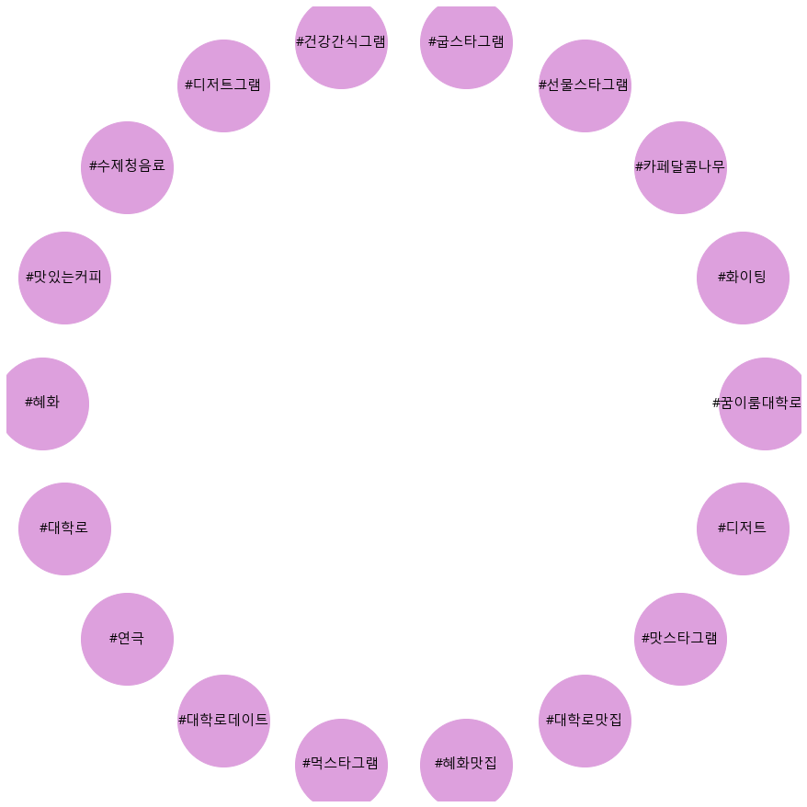
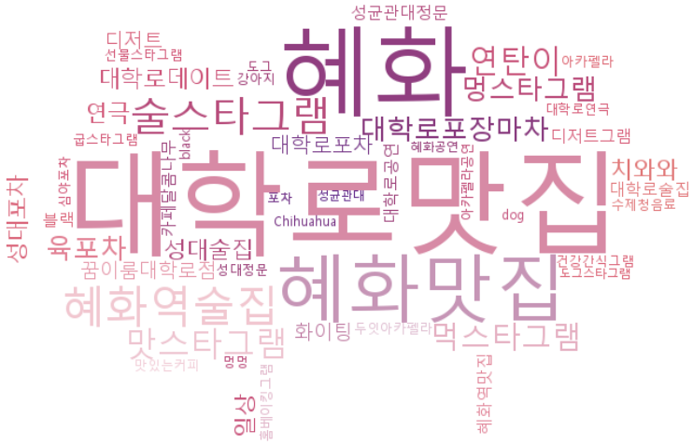
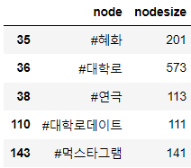
출구별 해시태그 연관분석
출구별 해시태그
설명: 4번출구는 해시태그별 연관성이 없어 워드클라우드로 대체함.
#혜화역 4번출구
‘결과없음’
지지도 0.05, 신뢰도 0.05, 향상도 0.1이상이면서 규칙의 크기가 2이하인 규칙과 검색어(혜화역3번출구), 혜화역을 뺀 해시태그별 카운트 수가 100이상인 두 개의 데이터프레임으로 networkx모듈을 사용하여 연관분석을 한 결과 상위 해시태그는 서로 연관성이 없는 것으로 나타남.
#맛집
#술집
#포장마차

Slide 26
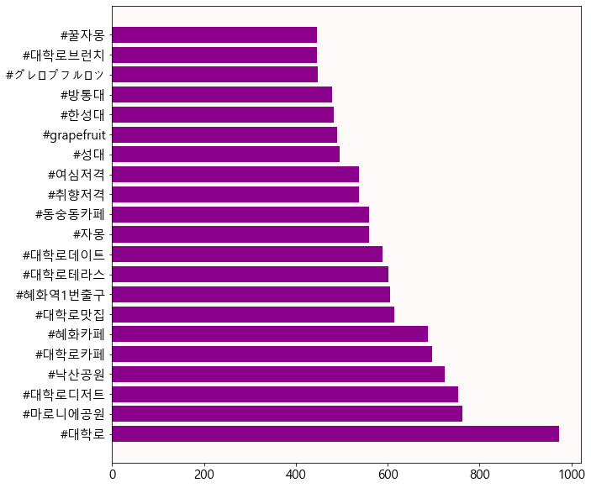
Top5 해시태그 분석
Top5 해시태그
#id별 Top5 해시태그
좋아요수를 기준으로는 각 출구별 좋아요를 많이 받은 상위 5개의 id 총 20명의 사용자의 해시태그와 텍스트의 명사를 분석하여 좋아요를 많이받은 상위 사용자들이 자주 쓰는 태그와 글을 분석하였지만 텍스트에서는 원하는 결과를 얻지 못하여 해시태그만 막대 그래프로 나타낸 결과
#대학로
#마로니에공원
#대학로 디저트
#낙산공원
#대학로카페
위와 같이 5개의 태그가 가장 많이 사용하는 것을 알 수 있었고, 해당 해시태글 이용하여 게시글을 쓴다면 사람들의 접근성이 높아질 것이라 예상합니다.

Slide 27
대본: 그럼 발표를 시작하도록 하겠습니다.
마무리

Slide 28

프로젝트를 진행하며 배운점
김자민
프로젝트 진행하며 배운점, 느낀점
김진우
프로젝트 진행하며 배운점, 느낀점
박충욱
프로젝트 진행하며 배운점, 느낀점

Slide 29
프로젝트를 진행하며 배운점
이재관
인스타그램의 데이터 선정에 있어서 어려움을 겪었고, 선정 후에는 인스타그램 자체 특성의 이유로 막힌 것 빼고는 추출과정은 순조로웠습니다. 이 후에 dataframe이나 matplotlib을 이용해서 시각화 과정을 배웠고 mecab을 이용해서 명사만 추출해서 빈도 수를 이용한 그래프도 만들었습니다.
이재은
이전 네이버 데이터 수집을 하면서 배웠던 것들을 활용하여 예외처리나 수집을 하는데 수월하게 진행할 수 있었고, 데이터 수집 후 Pandas, matplotlib 등을 이용하여 데이터 전처리와 전처리한 데이터로 그래프로 시각적으로 표현 할 수 있게 되었습니다.

